Slide 1
Zdrowy tryb życia

Slide 2
Aby prowadzić zdrowy tryb życia musimy wiedzieć jaki zasad mamy przestrzegać. Wiedza o żywieniu i elementach stylu życia oraz ich wpływie na zdrowie człowieka jest ogromna i podlega stałej ewolucji i zmianom. Dlatego również Piramida Zdrowego Żywienia i Stylu Życia co pewien czas podlega modyfikacjom. Dlatego też mówimy obecnie o Piramidzie Zdrowego Żywienia i Stylu Życia dając jasno do zrozumienia, że aby być zdrowym, prawidłowe żywienie musi być realizowane łącznie z pozostałymi elementami stylu życia.

Slide 3
Piramida Zdrowego Żywienia i Stylu Życia

Slide 4
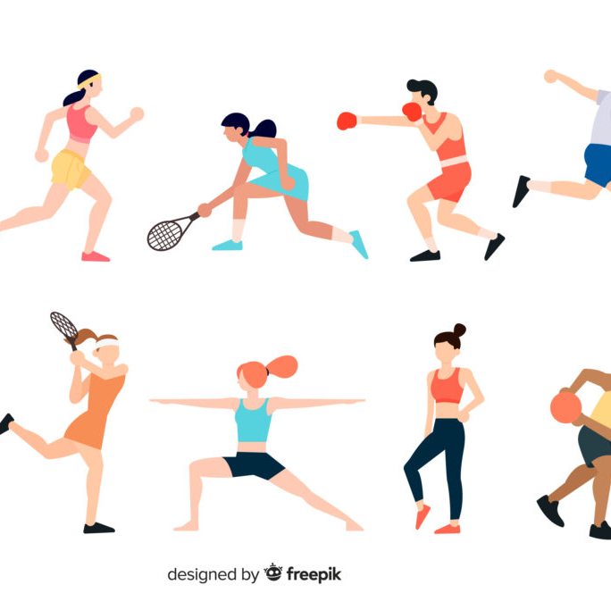
Piramida to graficzny opis różnych grup produktów spożywczych, niezbędnych w codziennej diecie, przedstawiony w odpowiednich proporcjach. Im wyższe piętro Piramidy, tym mniejsza ilość i częstość spożywanych produktów z danej grupy żywności.
Na na samym dole jest aktywność fizyczna. Pokazuje to jak ważny jest ruch w naszym życiu i że bez niego nic nie zdziałamy.

Slide 5
Następnie widać warzywa i owoce. Dostarczają nam one wiele witamin potrzebnych do funkcjonowania organizmu. Ważne jest również żeby się nawadniać. Najlepiej dwa litry dziennie.

Slide 6
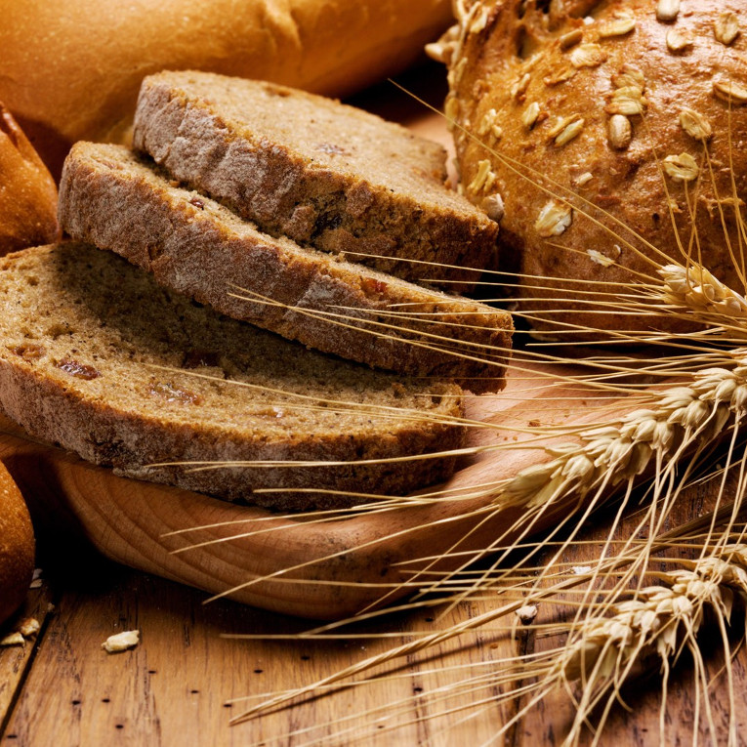
Następnie widzimy wyroby zbożowe takie jak ciemny chleb, makarony itp. Dostarczają nam m.in. błonnika pokarmowego i wielu witamin z grupy B.

Slide 7
Na czwartym miejscu są produkty mleczne, jogurty, sery. Nabiał dostarcza nam wapń- niezbędny do budowy kości i zębów.

Slide 8
Na przedostanim piętrze są ryby oraz chude mięso. Mięso zawiera mało wapnia, za to dużo fosforu i cynku, a także miedź, magnez, siarkę. Jest bardzo dobrym źródłem wszystkich witamin z grupy B, które odpowiadają za prawidłowe funkcjonowanie układu nerwowego i przemiany metaboliczne białek, tłuszczów i węglowodanów.

Slide 9
I na ostatnim olej, orzechy czyli tłuszcze. Są niezastąpionym składnikiem pokarmu dla ludzi. Tłuszcze o wysokiej jakości odżywczej wspierają m.in. działanie systemu nerwowego, obniżają poziom cholesterolu, wspomagają prawidłowe funkcjonowanie układu krwionośnego. Odgrywają ważną rolę w prawidłowym funkcjonowaniu struktur błon komórkowych.

Slide 10
Rzeczy o których również trzeba pamiętać to ograniczenie słodyczy oraz soli. Bardzo ważną rzeczą jest sen. Dla nastolatków wynosi on od 8 do 10 godzin. Brak snu może mieć poważne skutki zdrowotne. Brak snu może doprowadzić do rozwoju wielu groźnych schorzeń, w tym cukrzycy, nowotworów i chorób psychicznych.

Slide 11
ZASADY:
Jedz regularnie 5 posiłków i pamiętaj o częstym piciu wody oraz myj zęby po jedzeniu.
Jedz różnorodne warzywa i owoce jak najczęściej i w jak największej ilości.
Jedz produkty zbożowe, zwłaszcza pełnoziarniste.
Pij co najmniej 3–4 szklanki mleka dziennie (możesz je zastąpić jogurtem naturalnym, kefirem i – częściowo – serem).
Jedz chude mięso, ryby, jaja, nasiona roślin strączkowych oraz wybieraj tłuszcze roślinne zamiast zwierzęcych.
Nie spożywaj słodkich napojów oraz słodyczy (zastępuj je owocami i orzechami).
Nie dosalaj potraw, nie jedz słonych przekąsek i produktów typu fast food.
Bądź codziennie aktywny fizycznie co najmniej godzinę dziennie (ograniczaj oglądanie telewizji, korzystanie z komputera i innych urządzeń elektronicznych do 2 godz.).
Wysypiaj się, aby Twój mózg mógł wypocząć.
Sprawdzaj regularnie wysokość i masę ciała.

